Slide 1
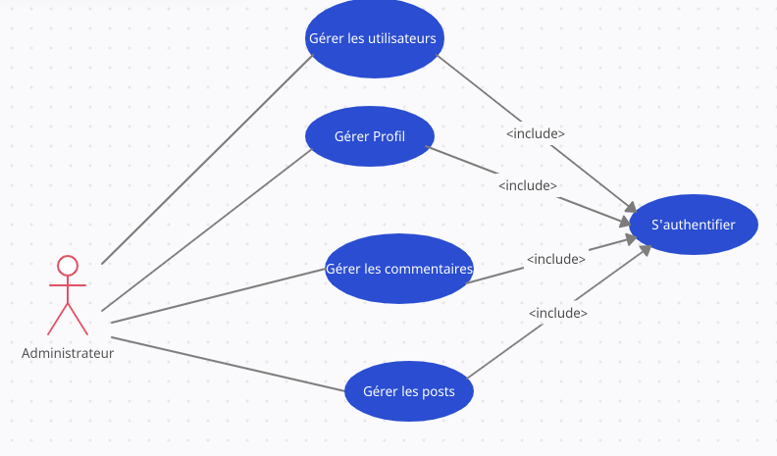
Diagramme des cas d’utilisation global de l’administrateur

Slide 2
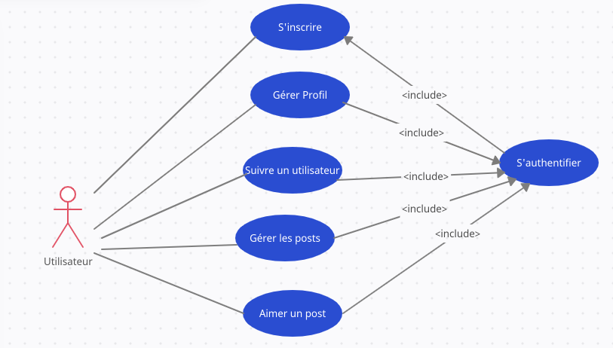
Diagramme des cas d’utilisation global de l’utilisateur

Slide 3
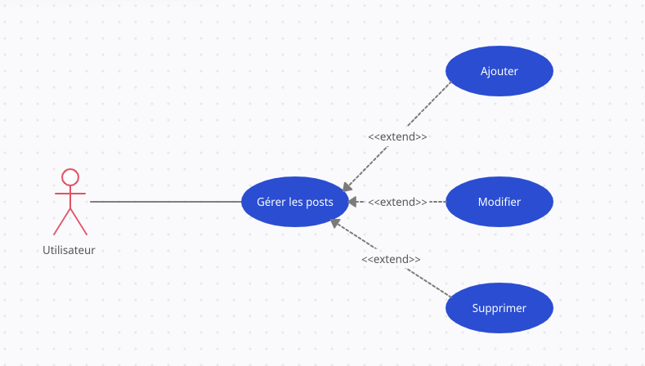
Diagramme des cas d’utilisation gérer les posts

Slide 4
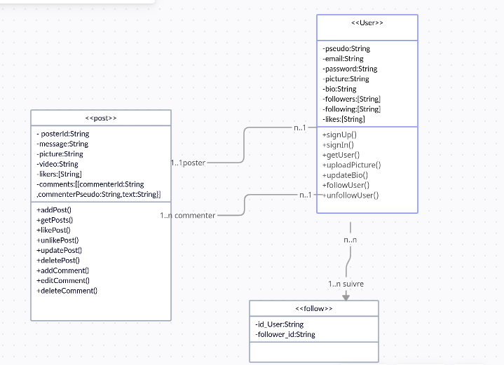
Diagramme de classes

